Slide 1
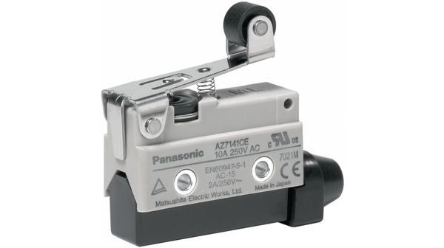
Snímače polohy
Vojtěch Hartan

Slide 2
Základní rozdělení:
Snímače polohy:
    Spojité
    Nespojité
Podle způsobu měření:
    Inkrementální
    Absolutní
    Odporové, kapacitní, indukčností, optické, ultrazvukové…

Slide 3
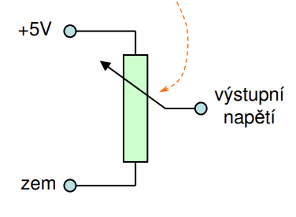
Spojité
Vyhodnocení dle:
    Proudu
    Napětí
    Lze použít například i odporový potenciometr nebo trimr, který má běžec spojený se součástí, jejíž polohu měříme

Slide 4
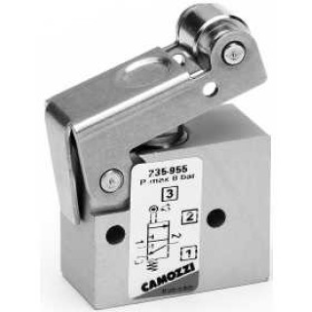
Nespojité
Tzv. koncáky
Vyhodnocuje pouze na základu „je přítomen/není přítomen“ – tedy výstupem „0“ nebo „1“
Rozdělení:
    Rtuťové
    Magnetické
    Mechanické

Slide 5
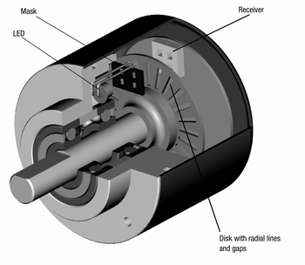
Inkrementální
V čítači se integruje hodnota – poloha
Inkrementální neboli přírůstkové měření je opakem absolutního měření a nejčastěji se uplatňuje u rotačních snímačů, které měří úhly.
Můžeme se s ním setkat i u snímačů polohy a vzdálenosti.
Snímač u tohoto typu měření musí pokaždé najet zpět do referenčního bodu.
Výhody: Relativně nízká cena, jednoduchá konstrukce kódu, nízký počet signálových vodičů

Slide 6
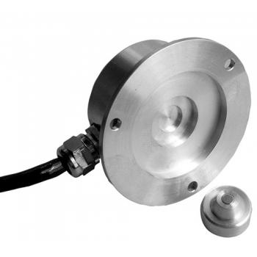
Absolutní
Absolutní měření polohy je jednou z velikých výhod magnetostrikčních snímačů.
Jde o způsob měření, při kterém snímač udává relativní vzdálenost mezi nulovým a měřeným bodem.
Není potřeba před zahájením měření najíždět do nulového bodu, protože hodnota stávající pozice je k dispozici okamžitě.

Slide 7
Děkuji za pozornost

